Slide 1


Обзор результатов мониторинга расчетов ТОФК в СКП и иные вопросы учета и отчетности
Нормативная правовая база.
Макурина А.С.
Федеральное казначейство
сентябрь 2024

Slide 2

Порядок выверки расчетов ТОФК
Оперативный баланс операций в системе казначейских платежей
(ф. 0531377)
Сверка с данными Главной книги (ф.0504072) по операциям СКП, банковскими выписками по соответствующим счетам, выпискам по соответствующим казначейским счетам
ТОФК
Представление в МОУ ФК
Оперативный баланс операций в системе казначейских платежей
(ф. 0531377)
(с типом «консолидированный»)
МОУ ФК
Работа ЦА ФК с данными в Оперативном балансе (ф. 0531377), Консолидированном сверочном отчете

Slide 3
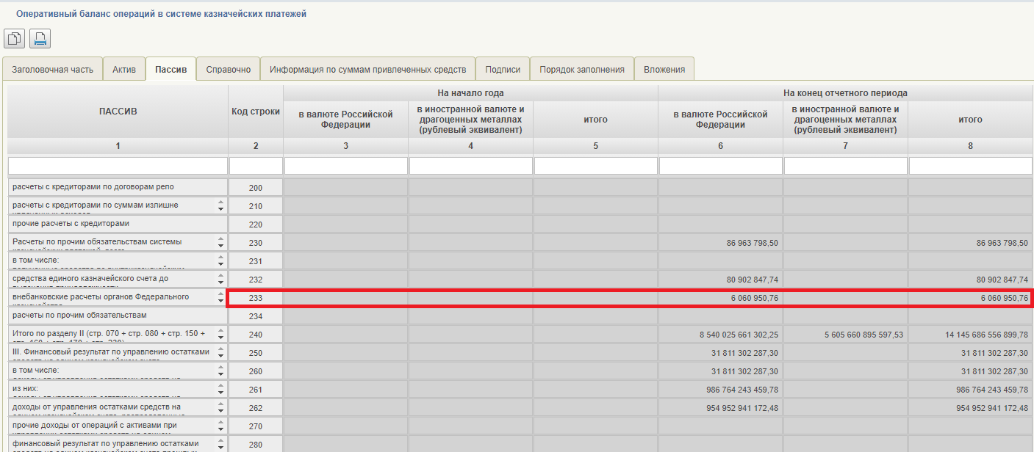
Отражение незавершенных расчетов ТОФК в оперативной отчетности
Отражение незавершенных расчетов ТОФК в сводной оперативной отчетности по операциям СКП
Стр. 233 0
ПОТЕРЯШКИ!

Slide 4
Статистика незавершенных расчетов ТОФК в оперативной отчетности
Представлено Оперативных балансов операции СКП (ф. 0531377)
Период | Всего | Без «потеряшек»
Январь-август 2024 | 162 | 45 (28%!!!)
Дата | Расхождения баланса (стр. 233)
01.08.2024 | 47 803,66
02.08.2024 | 0,00
05.08.2024 | 0,00
06.08.2024 | 162 830,33
07.08.2024 | 31 342,84
08.08.2024 | 33 871 135,13
09.08.2024 | 6 060 950,76
12.08.2024 | 518 355,53
13.08.2024 | 0,00
14.08.2024 | 0,00
15.08.2024 | 2 979 498,95
Дата | Расхождения баланса (стр. 233)
16.08.2024 | 96 936,41
19.08.2024 | 15 688,16
20.08.2024 | 24 314,19
21.08.2024 | 7 226 408,29
22.08.2024 | 1 513 109,65
23.08.2024 | 161 305,04
26.08.2024 | 196 589,13
27.08.2024 | 92 043,05
28.08.2024 | 8 188 160,98
29.08.2024 | 217 363,63
30.08.2024 | 424 229,43
Август 2024

Slide 5
Мониторинг незавершенных расчетов ТОФК
Выверка и обеспечение своевременности финализации расчетов
Проведение мероприятий для исключения «потеряшек» (своевременное выявление, обращение в службу поддержки, эскалация)
Осуществление подтверждения качества данных казначейского учета путем организации взаимодействия структурных подразделений ТОФК

Slide 6
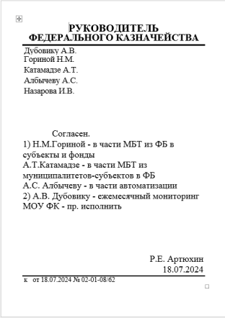

Мониторинг уточнений консолидируемых расчетов
Письмо от 18.07.2024 № 02-01-08/62
О необходимости сокращения ошибок, ведущих к последующему уточнению показателей, отраженных по некорректным кодам бюджетной классификации Российской Федерации или в составе невыясненных поступлений

Slide 7
Мониторинг уточнений консолидируемых расчетов
Представление ежемесячно (за месяц):
ТОФК в МОУ ФК не позднее 10 числа месяца, следующего за отчетным*
МОУ ФК в ФК не позднее 12 числа месяца, следующего за отчетным
ТОФК | Дата отражения в учете уточнения | КБК, подлежащий уточнению (Дебет) | КБК, на который осуществляется уточнение (Кредит) | Сумма, руб.
КБК
Код ТОФК, который проводит уточнение
Дата проводки по уточнению
Сумма по операции
*на основании Журнала по прочим операциям

Slide 8
Мониторинг уточнений консолидируемых расчетов
КБК
КБК расходы ххх хххх хххххххххх ZZZ (где Z - 18,19,20 разряды) | КБК доходы ххх Z ZZхх ххх хх хххх ххх (где Z – 4, 5, 6 разряды) | КБК источники ххх ZZ ZZ ZZ хх хх ZxZZ xZZ (где Z – 4,5,6,7,8,9,14,16,17,19,20)
%51Х | % 2 02 % | % 01 06 10 % 5%00 х40
%52Х | % 2 18 % | % 01 03 01 % 10
%530 | % 2 19 % | % 01 06 05% 40
%540
%560
%570
КБК источники

Slide 9
Мониторинг уточнений консолидируемых расчетов
КБК
КБК источники
Код главного администратора ИФДБ |  |  | Код группы ИФДБ |  | Код подгруппы ИФДБ |  | Код статьи ИФДБ |  |  |  |  |  | Код вида ИФДБ
 |  |  |  |  |  |  | Статья |  | Подстатья |  | Элемент |  | Подвид ИФДБ |  |  |  | Аналитическая группа вида ИФДБ
1 | 2 | 3 | 4 | 5 | 6 | 7 | 8 | 9 | 10 | 11 | 12 | 13 | 14 | 15 | 16 | 17 | 18 | 19 | 20
х | х | х | 0 | 1 | 0 | 6 | 0 | 5 | х | х | х | х | 5 | х | 0 | 0 | х | 4 | 0
х | х | х | 0 | 1 | 0 | 6 | 1 | 0 | х | х | х | х | х | х | х | х | х | 4 | 0
х | х | х | 0 | 1 | 0 | 3 | 0 | 1 | х | х | х | х | х | х | х | х | х | 1 | 0

